Slide 1

Удобный телеграм-бот для повторения. Сайт и API для бота.
Работу выполнил: Савелов Глеб

Slide 2
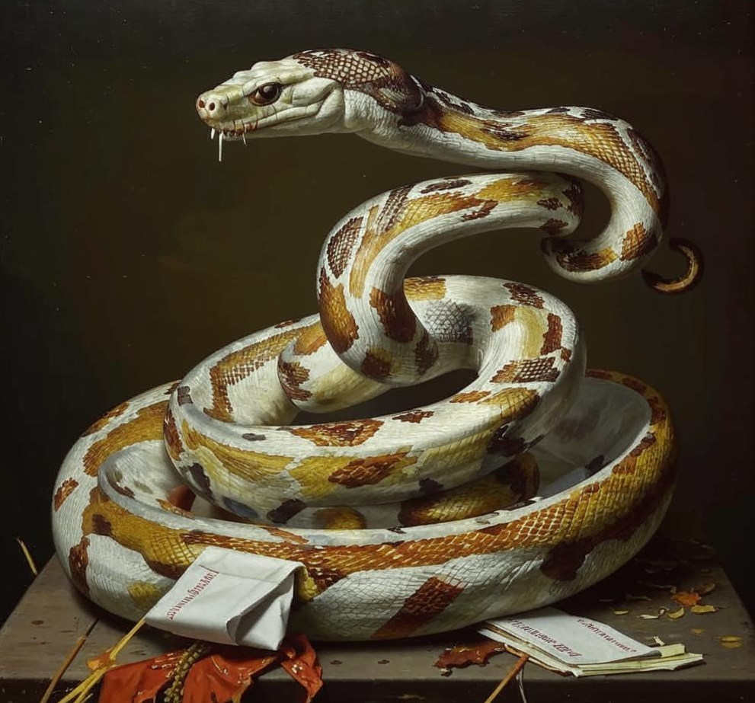


ИДЕЯ ПРОЕКТА
Телеграм-бот для повторения терминов, определений, формул.
Что нужно для бота?
Сайт с возможностью добавления вопросов для повторения, их объединения в тематические группы.
API для выполнения запросов от бота на получение данных с сервера.
???

Slide 3

ИСПОЛЬЗУЕМЫЕ БИБЛИОТЕКИ
FLASK
Flask-restful (API)
Flask-wtforms (Формы)
Flask-login (Регистрация)
SQLALCHEMY
ORM-модели базы данных
PYTHON-TELEGRAM-BOT

Slide 4

ГАЙД ПО БОТУ
Команда /start - запускает бота и открывает клавиатуру.
Команда /help - отправляет пользователю справку.
Команда /site - отправляет пользователю ссылку на сайт.
Команда /groups - открывает список сформированных групп вопросов всех пользователей
(Чтобы выбрать необходимую группу, отправьте боту id группы, указанное рядом с её названием.)
5. Команда /return возвращает пользователя в "главное меню" и выходит из диалога с вопросами.

